Slide 1
স্বাগতম

Slide 2
পরিচিতি
দশম শ্রেণী
ফিন্যান্স ও ব্যাংকিং
তৃতীয় অধ্যায়ঃ অর্থের সময়মূল্য
সময়ঃ ৪০ মিনিট
দ্বীন মোহাম্মদ
সহকারি শিক্ষক (ব্যবসায় শিক্ষা)
ঘোষ্পা সি এফ ইউ সি উচ্চ বিদ্যালয়
শিলমুড়ী, বরুড়া, কুমিল্লা
মোবাইল নাম্বারঃ ০১৯১৪৬৮৪১৮৩
ই-মেইলঃ dmshahed83@gmail.com

Slide 3
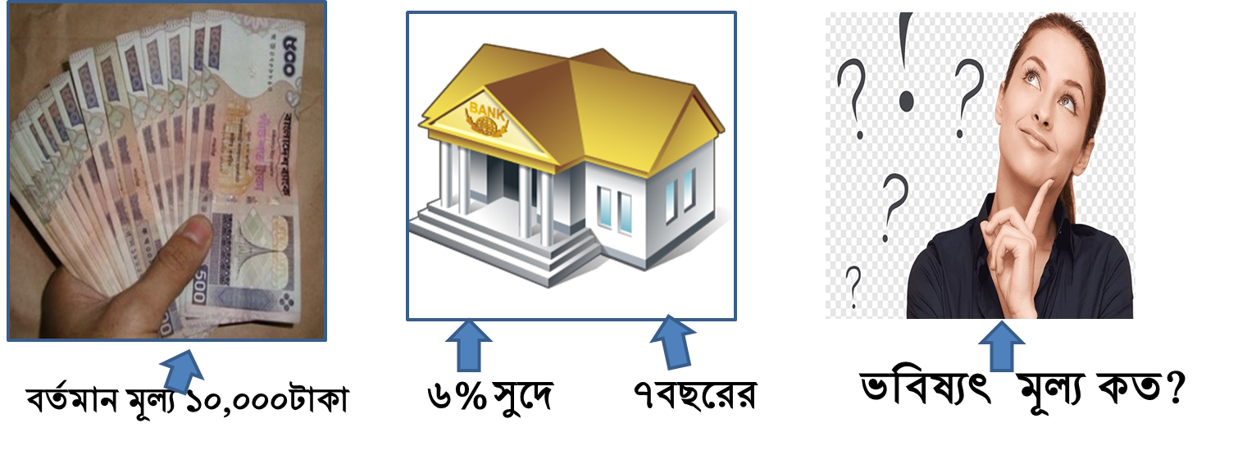

Slide 4
ভবিষ্যৎ মূল্য ও বার্ষিক চক্রবৃদ্ধির
সূত্র প্রয়োগ

Slide 5
শিখনফল
এই পাঠ শেষে শিক্ষার্থীরা...
অর্থের সময় মূল্যের সূত্রগুলো বলতে পারবে ।
অর্থের ভবিষ্যৎ মূল্যের ১নং সূত্রের সাথে ৩নং সূত্রের পার্থক্য বের করতে পারবে ।
সূত্র ১ ও ৩ ব্যবহার করে বিনিয়োগের ভবিষ্যৎ মূল্য বের করতে পারবে।

Slide 6
কাবাডি খেলার আয়োজন
ভবিষ্যৎ মূল্য ও বার্ষিক চক্রবৃদ্ধির সূত্র
সূত্র ১:ভবিষ্যৎ মূল্য=বর্তমান${\text{মূল্য}\text{(}\text{১}\text{+}\text{সুদের হার})}^{বাৎসরিক মেয়াদ }$
সূত্র৩:ভবিষ্যৎ মূল্য= বর্তমান${\text{মূল্য}\text{(}\text{১}\text{+}\frac{\text{সুদের হার}}{চক্রবৃদ্ধির সংখ্যা } )}^{বাৎসরিক মেয়াদ×চক্রবৃদ্ধির সংখ্যা}$

Slide 7
কাবাডি খেলার আয়োজন
ভবিষ্যৎ মূল্য ও বার্ষিক চক্রবৃদ্ধির সূত্র
সূত্র ১: FV=P$V{\text{(}\text{1}\text{+}i)}^{n }$
সূত্র৩: FV= P$V{\text{(}\text{১}\text{+}\frac{\text{i}}{m } )}^{n×m}$
1/1/2023

Slide 8
একক কাজ……
প্রত্যেকে যে কোন একটি সূত্র লিখ।
সময়ঃ ৪ মিনিট

Slide 9
সূত্র ১: FV=P$V{\text{(}\text{1}\text{+}i)}^{n }$
সূত্র৩: FV= P$V{\text{(}\text{১}\text{+}\frac{\text{i}}{m } )}^{n×m}$
এখানে, সূত্র ১ নং ব্যবহার করে প্রতিবছর সুদাসলের উপর সুদ ধার্য করে একবার চক্রবৃদ্ধিকরণের মাধ্যমে ভবিষ্যৎ মূল্য নির্ধারণ করা হয়।
আর ৩নং সূত্র ব্যবহার করে বছরে একাধিকবার চক্রবৃদ্ধিকরণের মাধ্যমে ভবিষ্যৎ মূল্য নির্ধারণ করা হয়।

Slide 10
জনাব আনিকা ১২,০০,০০০ টাকা ১০বছরের জন্য ব্যাংকে জমা রাখতে চান। এক্ষেত্রে ‘ক ব্যাংক’ তাকে বার্ষিক ১১%হারে সুদের প্রস্তাব দেয় এবং ‘খ ব্যাংক’ ১২% হারে মাসিক চক্রবৃদ্ধিতে সুদ প্রদানের প্রস্তাব দেয়।

Slide 11
উপরোক্ত উদ্দীপকের আলোকে ৩জনের দলে বিভক্ত হয়ে ১নং ও ৩নং সূত্র ব্যবহার করে ‘ক ব্যাংক’ ও ‘খ ব্যাংক’ থেকে জনাব আনিকা ভবিষ্যতে কত টাকা পাবে তা নির্ণয় কর।
সময়ঃ ২০মিনিট

Slide 12
মূল্যায়ন
১. সুদাসলের উপর সুদ প্রদান করাকে কোন ধরনের সুদ বলে?
২. শতকরা ১০% হারে বর্তমান ৫০০ টাকার ২ বছর পরের ভবিষ্যৎ মূল্য কত?
৩. ত্রৈমাসিক চক্রবৃদ্ধিতে m এর মান কত হবে?

Slide 13
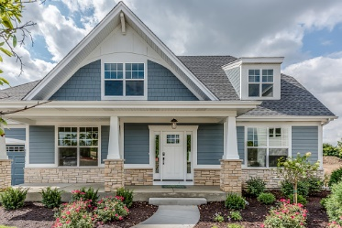
বাড়ির কাজ
মি. সাইফুল ৩,০০,০০০ টাকা ৫বছরের জন্য ব্যাংকে জমা রাখতে চান। এক্ষেত্রে ‘সুরমা ব্যাংক’ তাকে বার্ষিক ৭%হারে সুদের প্রস্তাব দেয় এবং ‘অনিমা ব্যাংক’ ৬% হারে ৬মাস অন্তর চক্রবৃদ্ধি সুদের প্রস্তাব দেয়।
ক) জনাব সাইফুল সুরমা ব্যাংকে টাকা জমা রাখলে কত টাকা পাবে?
খ) কোন ব্যংকে টাকা জমা রাখা জনাব সাইফুলের জন্য অধিক লাভজনক ? বিশ্লেষণ কর।

Slide 14
সবাইকে ধন্যবাদ

